Slide 1
트레이드
Trade

Slide 2
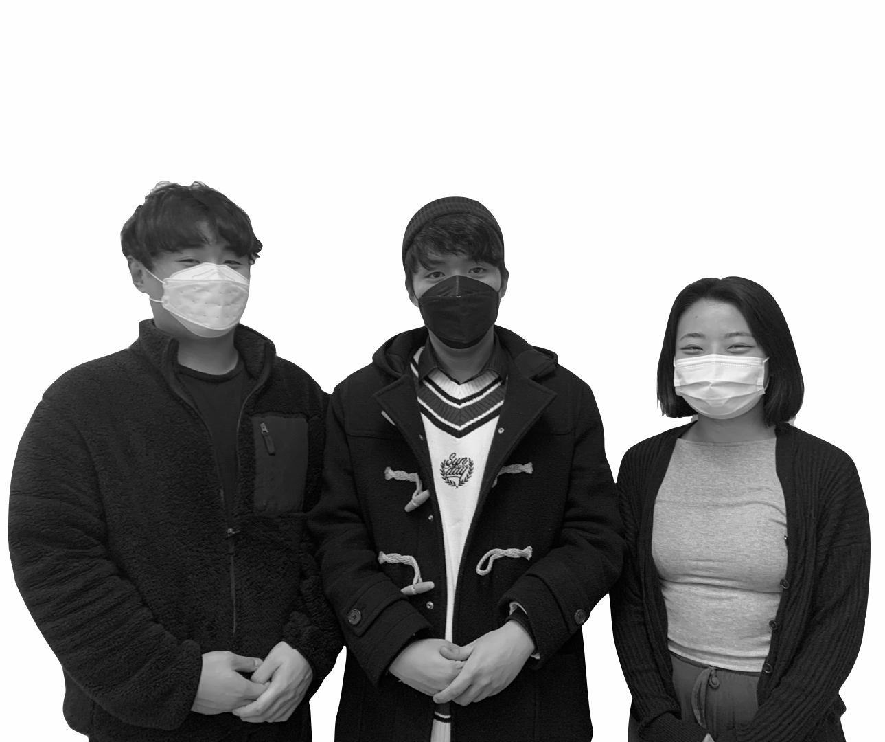
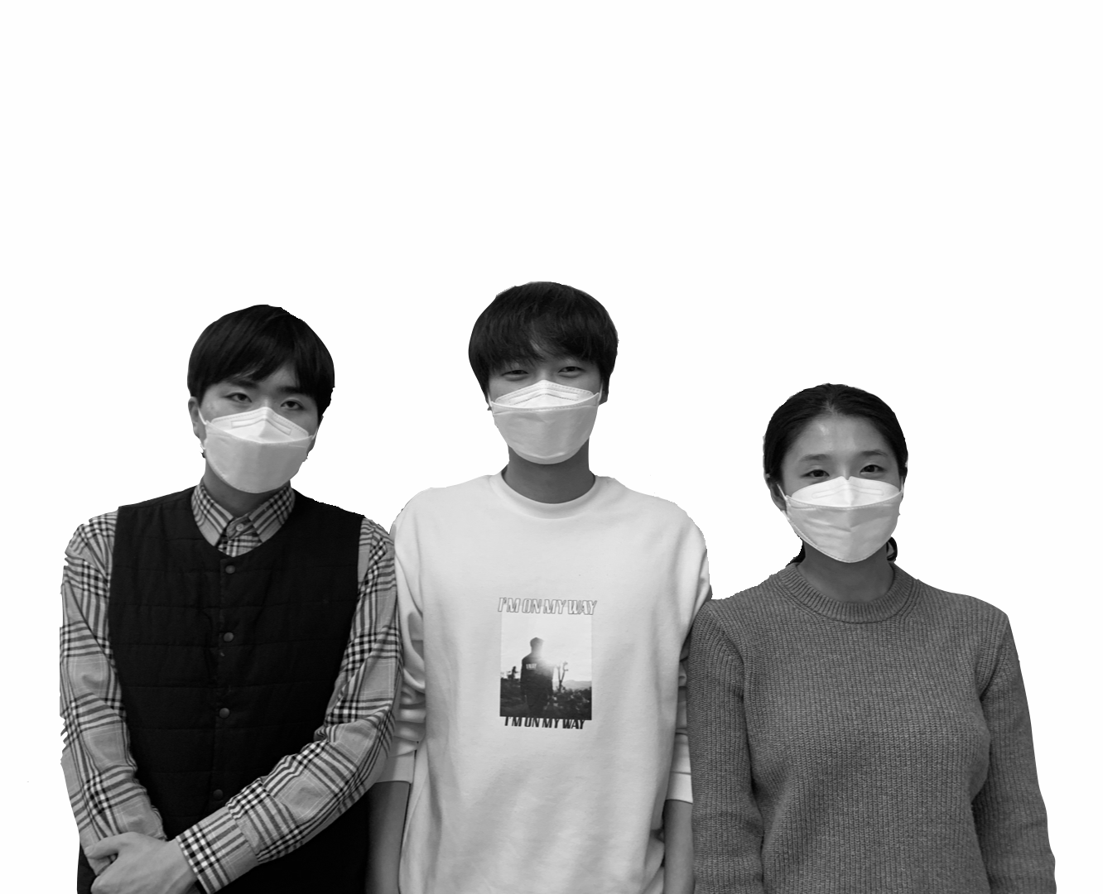
팀원 소개
주기준 임교영 이아림 진영웅 주희민 이예주

Slide 3


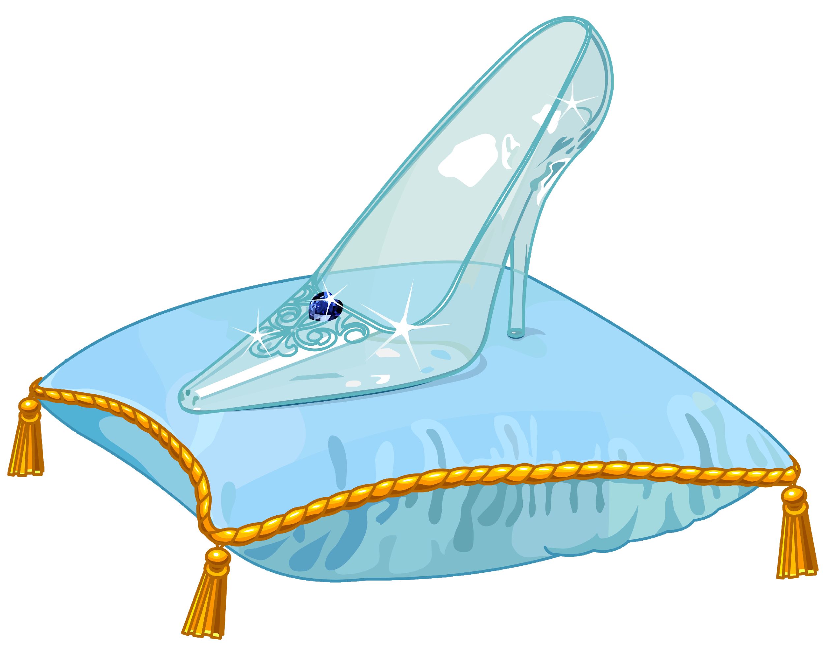


게임 소개
뿔뿔이 흩어진 동화 속 조각들 !
한 책상에 모여 서로의 조각을 트레이드
자신의 조각 4개를 먼저 모으면 승리 !

Slide 4
게임 컨셉
플레이어가 동화 속 주인공이 되어 각자의 조각 모으기
단순한 규칙 + 가벼운 카드 구성
정체를 숨기고 진행 -> 치열한 심리전과 두뇌 플레이

Slide 5
게임 규칙
시작플레이어를 정해 시계 방향으로 게임을 진행한다.
플레이어는 지목한 상대방에게 어떤 조각카드가 있는지 물어볼 수 있다. 만약에 그 조각 카드를 가지고 있으면 원하는 조각카드를 교환할 있고, 만약 없다면 자신의 카드 2장을 공개해야 한다.
만약 상대방의 캐릭터가 무엇인지 확신이 들었다면, 상대방 캐릭터를 물어볼 수 있다. 만약에 그 캐릭터가 맞으면 상대방 카드 전부를 가져와 원하는 카드를 취하고 나머지 카드를 줄 수 있다.

Slide 6
게임 진행
플레이어들에게 캐릭터 카드를 나누어 준다.
잘 섞은 조각 카드들을 플레이어당 4장씩 나누어 준다.
플레이한다.

Slide 7
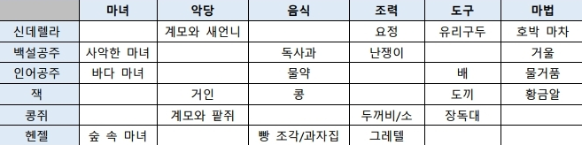
게임 진행 - 카드 분류(수정중)
 | 마녀 | 악당 | 음식 | 조력 | 도구 | 마법
신데렐라 |  | 계모와 새언니 |  | 요정 | 유리구두 | 호박마차
백설공주 | 사악한마녀 |  | 독사과 | 난쟁이 |  | 거울
인어공주 | 바다마녀 |  | 물약 |  | 배 | 물거품
잭 |  | 거인 | 콩 |  | 도끼 | 황금알
콩쥐 |  | 계모와 팥쥐 |  | 두꺼비/소 | 장독대
헨젤 | 숲속마녀 |  | 과자집/빵조각 | 그레텔

Slide 8
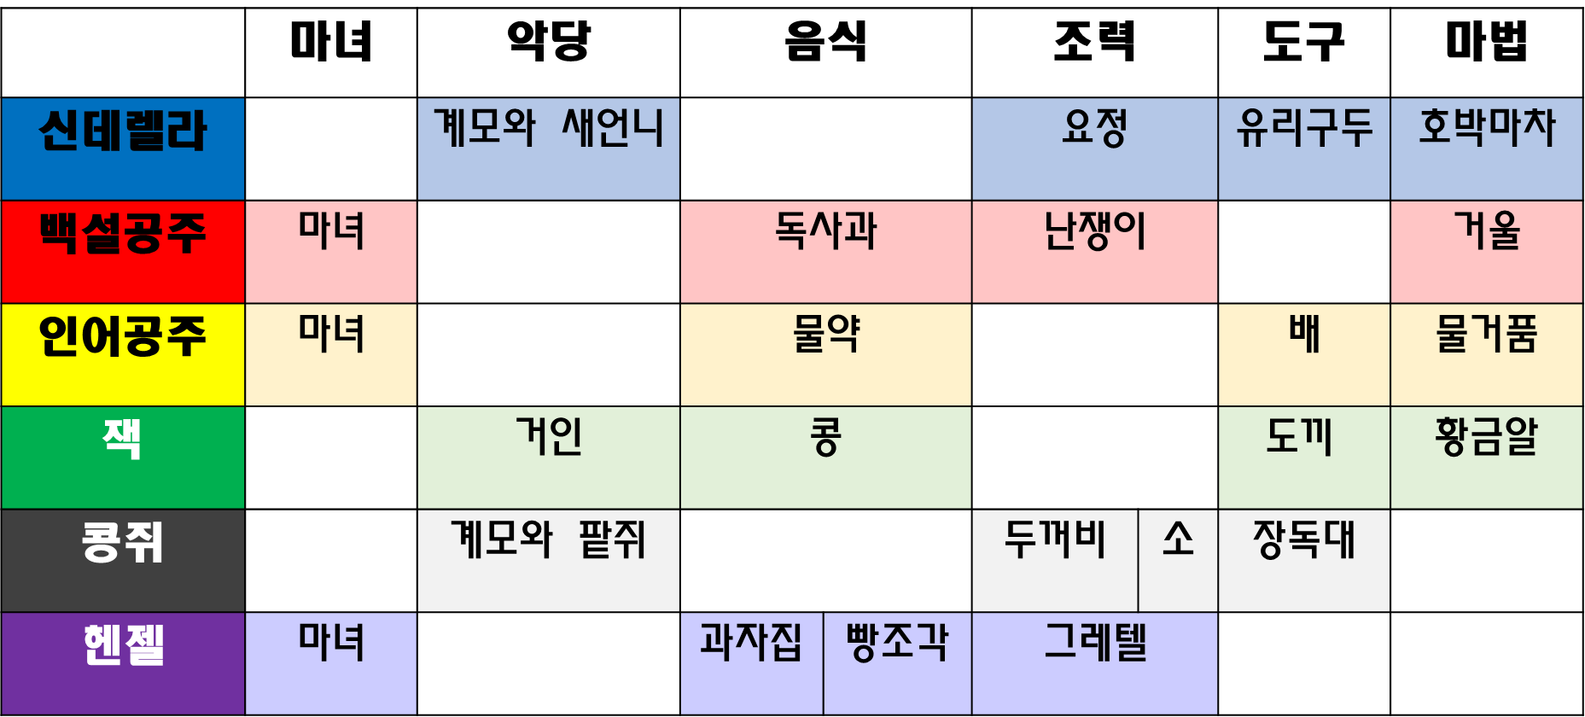
게임 진행(수정중)
자신의 차례가 되면 질문
질문은 2가지
① 속성 조각 trade ② 정체 밝히기

Slide 9
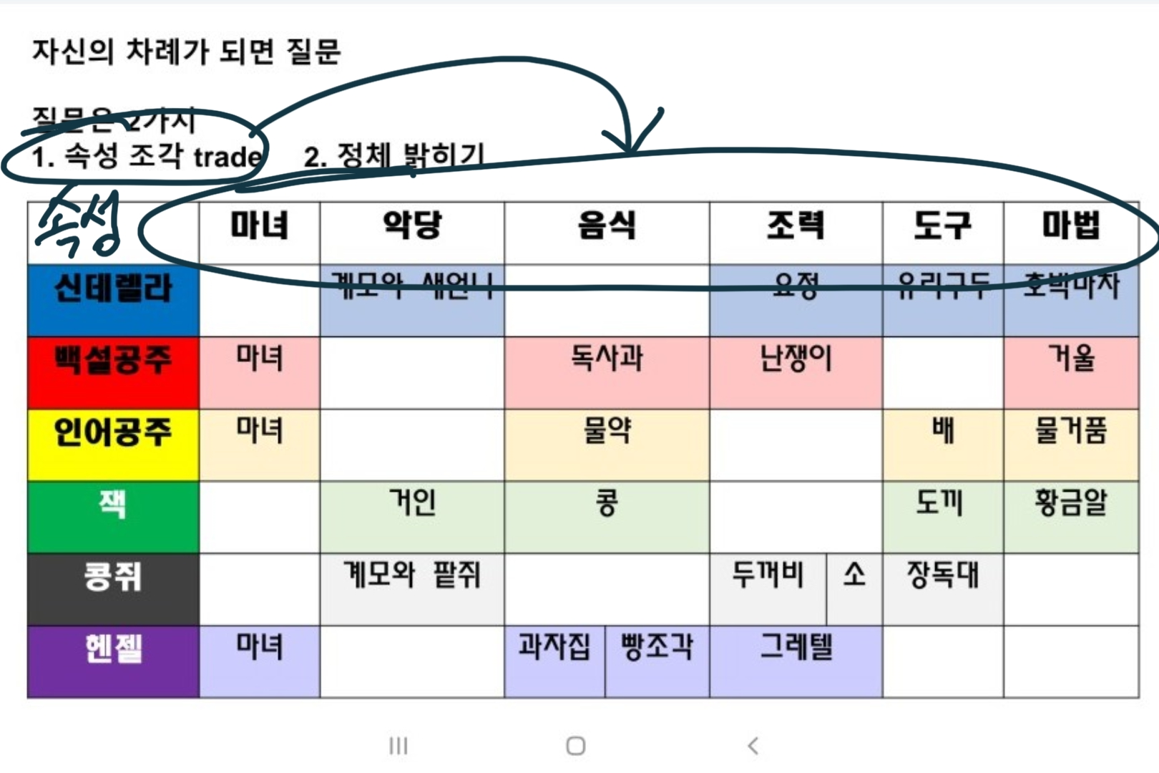
게임 진행(수정중)
자신의 차례가 되면 질문
질문은 2가지
① 속성 조각 trade ② 정체 밝히기

Slide 10
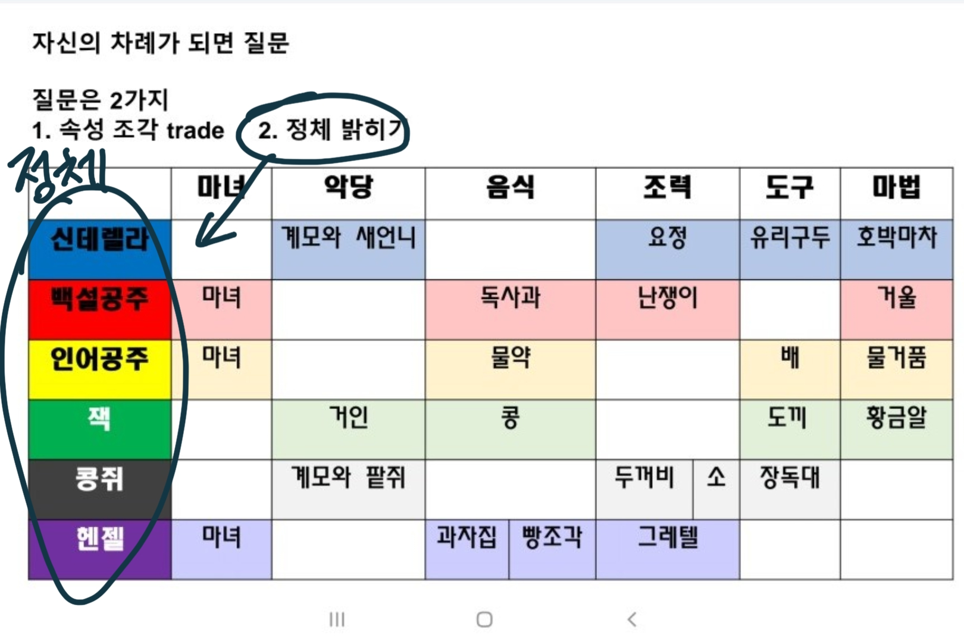
게임 진행수정중)
자신의 차례가 되면 질문
질문은 2가지
① 속성 조각 trade ② 정체 밝히기

Slide 11


게임 진행
속성 조각 trade
Trade !
B <악당> 카드와
A 카드 Trade
< 악당 > 있어?
Yes
A 차례
B
fail !
A 카드 중 2장 전체 공개
No
* 모든 카드는 자신이 주고 싶은 / 보여주고 싶은 카드 내민다.

Slide 12
게임 진행
정체 밝히기
들통났다 !
들통난 B는 A에게 카드 전체 제공
-> A는 모인 8개의 카드 중 원하는 카드 선점 -> 남은 4개 카드 B가 가지기
Yes
너 < 신데렐라 >지?
Yeah !
No
A 차례
B
반대
맞추지 못한 A는 B에게 카드 전체 제공
-> B는 모인 8개의 카드 중 원하는 카드 선점
-> 남은 4개 카드 A가 가지기
* 정체를 들통 난 플레이어에게 [정체 밝히기] 질문을 할 수 없다.

Slide 13

게임 진행
승리 기준
안녕 !
난 <신데렐라>야
A
자신의 조각 4개를 모두 모으면 승리 !
승리선언은 자신의 차례에만 가능.

Slide 14
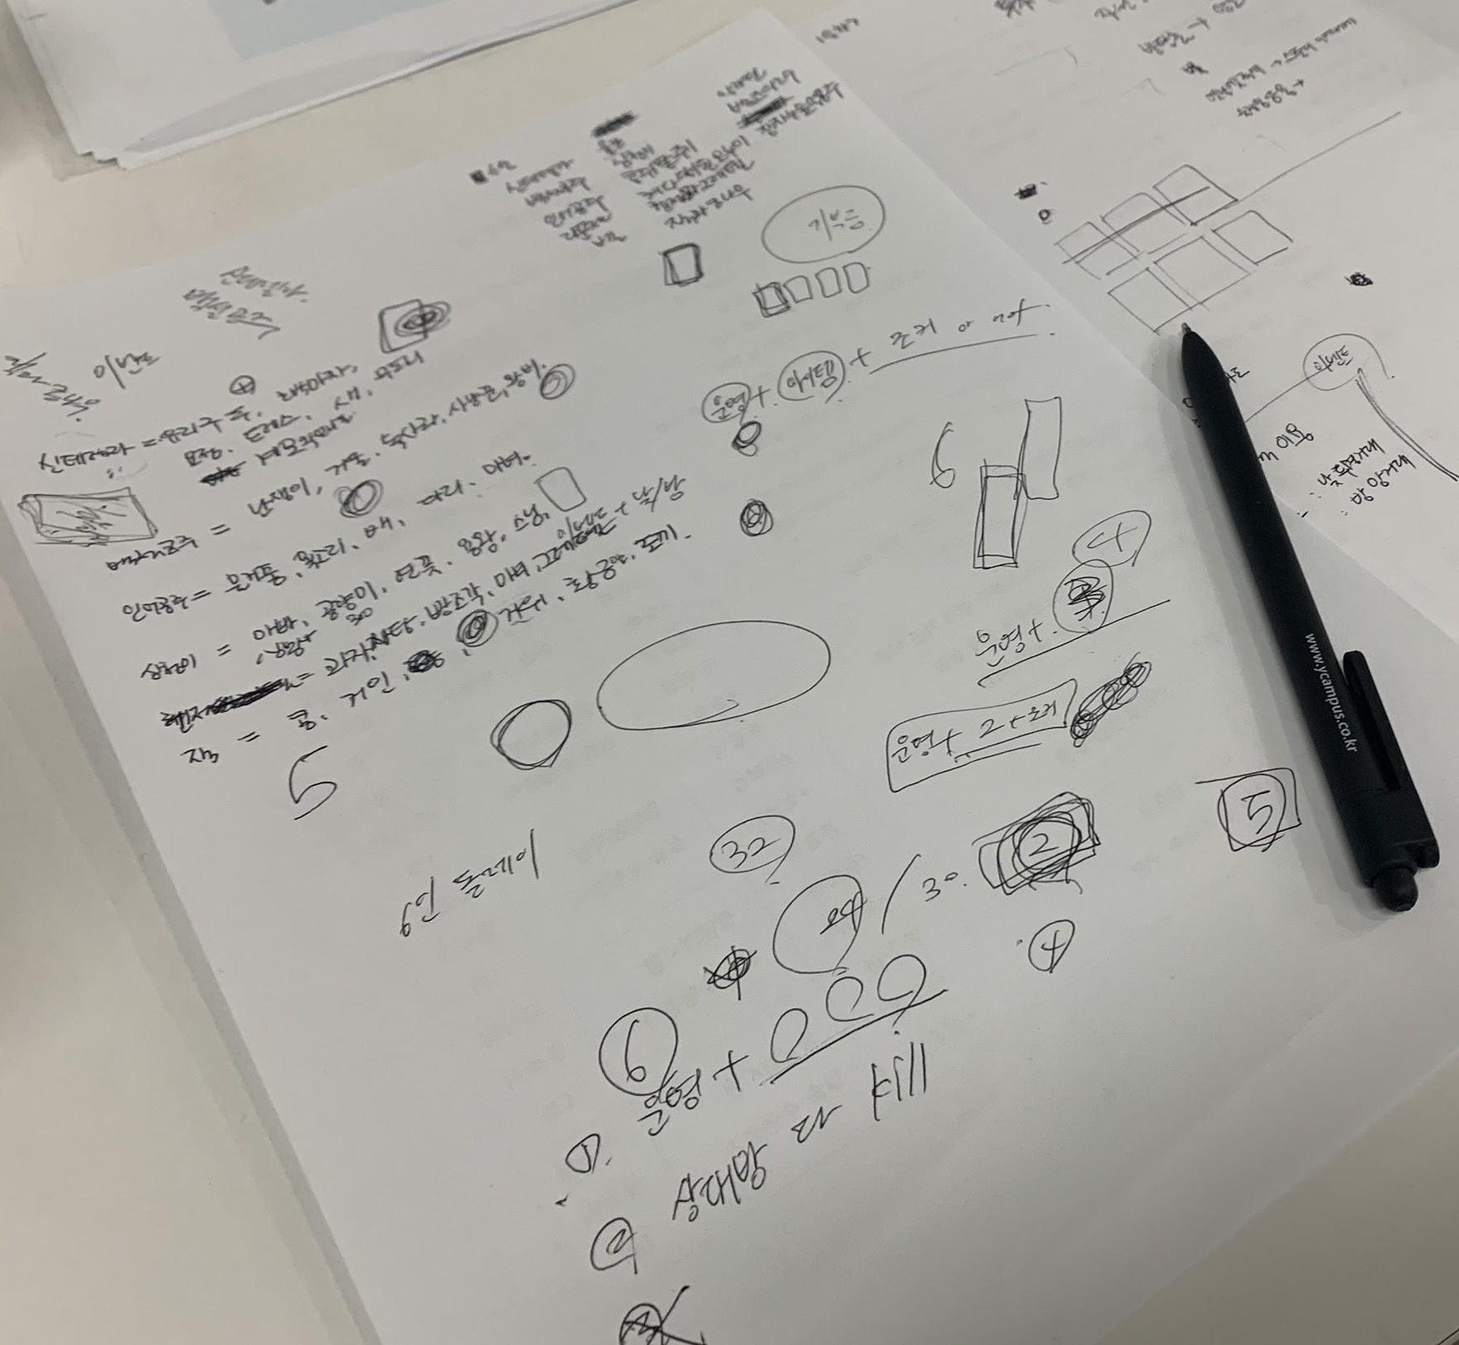
제작 과정
(Ver.01)
캐릭터 선정 및 각자의 조각에 관한 아이디어 제안.
캐릭터, 조각, 이벤트 카드를 이용하여 턴제 게임 진행.
플레이 시간 초과 및 이벤트 카드 유효성 문제 발생.

Slide 15
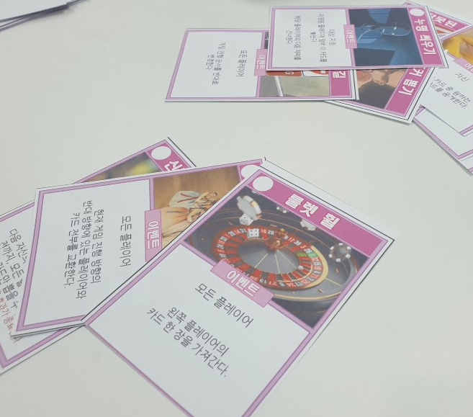
제작 과정
(Ver.02)
*Ver.01 피드백 : 이벤트카드 삭제
카테고리가 활용 안됨.
게임플레이 시간이 더 늘어남.
캐릭터 정체성이 없음.
이벤트 카드가 삭제되서 상대 카드 유추 불가.
공격이 없고, 자신의 카드 완성에만 집중됨.

Slide 16
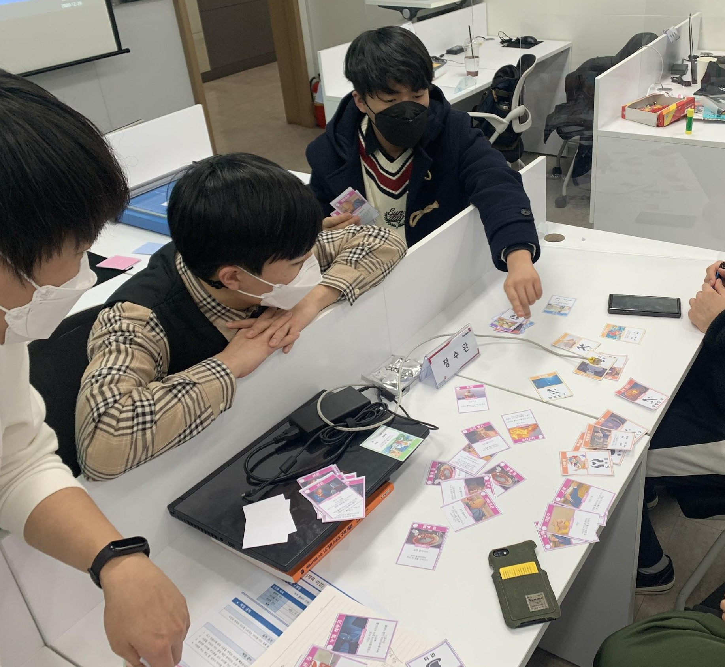
제작 과정
(Ver.03)
상대캐릭터를 유추하는 방법 추가.
상대카드 유추하여 위험 부담이 높은 공격 방식 추가.
4인 게임 진행시 규칙 상세화.

Slide 17
소감
주기준
임교영
이아림
다양하게 고려하고 논리를 구성해도 허점이 많이 발견된다. 반복적으로 실행해보니 탁상공론의 한계를 느꼈다.
게임의 최종 목적과 메인 활용 부분을 시작부터 정하는 게 중요하다. 명확하고 단순하게 정해 놓지 않으면 처음 의도와 다른 게임이 되어간다.

Slide 18
소감
진영웅
주희민
이예주

